Slide 1
স্বাগত

Slide 2
পরিচিতি
শিক্ষক পরিচিতি
জান্নাতুল ফেরদৌস
সহকারী শিক্ষক বিজ্ঞান
ফেনী আলিয়া কামিল মাদ্রাসা।
পাঠ পরিচিতি
শ্রেণিঃ নবম-দশম
বিষয়ঃ জীব বিজ্ঞান
অধ্যায়ঃ ৮ম
(রেচন প্রক্রিয়া)

Slide 3
শিখনফল
এই পাঠ শেষে শিক্ষার্থীরা,
নেফ্রন কী তা বলতে পারবে;
নেফ্রনের গঠন ব্যাখ্যা করতে পারবে;
নেফ্রনের কার্যপ্রণালি বিশ্লেষণ করতে পারবে;
বৃক্কের কাজ বর্ণনা করতে পারবে।

Slide 4
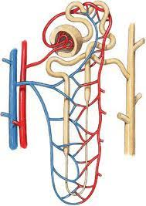
নিচের ছবি লক্ষ্য কর

Slide 5
আজকের পাঠ
নেফ্রনের গঠন,কার্যপ্রণালী এবং বৃক্কের কাজ।

Slide 6
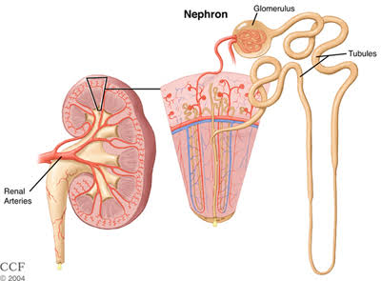
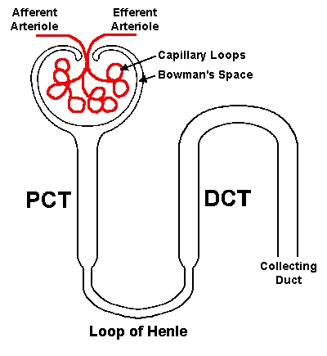
নেফ্রন
মানবদেহে প্রতিটি বৃক্কে প্রায় ১০-১২ লক্ষ নেফ্রন থাকে।
বৃক্কের ইউরেনিফেরাস নালিকার ২টি অংশ রয়েছে,নেফ্রন ও সংগ্রাহীনালীl
নেফ্রন হল ইউরেনিফেরাস নালির ক্ষরণকারী অংশ ও বৃক্কের কাজের একক।

Slide 7
নেফ্রন
গঠন
Renal corpuscle বা
মালপিজিয়ান অংগ
Renal tubule
Glomerulus
বোম্যান্স ক্যাপসুল

Slide 8
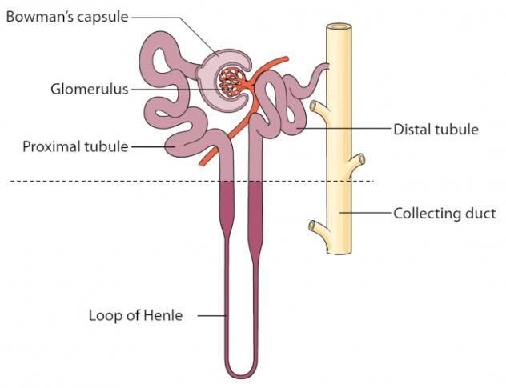

Slide 9
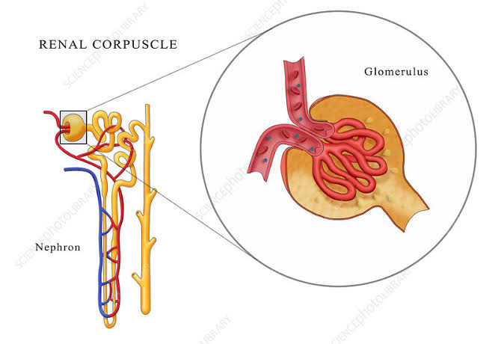
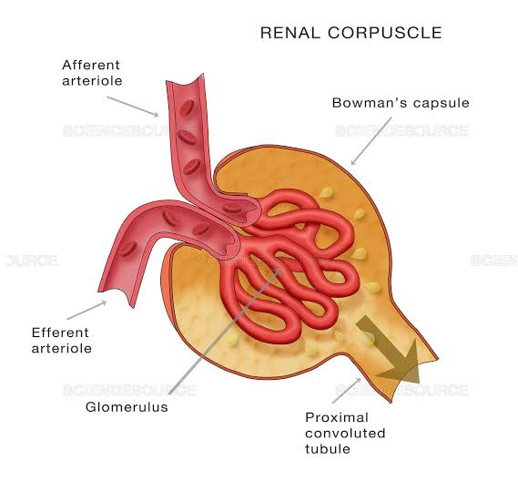
বোম্যান্স ক্যাপসুল দুইস্তর বিশিষ্ট পেয়ালাকৃতির ১টি অংগ যা গ্লোমেরুলাসকে ঢেকে রাখে।
গ্লোমেরুলাস একগুচ্ছ কৈশিক জালিকা নিয়ে গঠিত।
রেনাল ধমনী থেকে সৃষ্ট এপারেন্ট ধমনী ক্যাপসুলের ভিতরে ঢুকে প্রায় ৫০ টি কৈশিক নালি তৈরি করে।
এ নালিকা গুলো বিভক্ত হয়ে সূক্ষ রক্তজালিকা তৈরি করে। এ জালিকাগুলোর নালিকা গুলো মিলিত হয়ে ইফারেন্ট ধমনী তৈরি করে এবং ক্যআপ্সুল থাকে বেরিয়ে যায়।

Slide 10
বোম্যান্স ক্যাপসুলের অক্ষীয় প্রান্ত থেকে সংগ্রাহী নালি পর্যন্ত অংশই হল রেনাল টিউবিউল। এর অংশ ৩টি।
নিকটবর্তী প্যাঁচানো নালিকা
হেনরি লুপ
দূরবর্তী প্যাঁচানো নালিকা

Slide 11
একক কাজ
বোম্যান্স ক্যাপসুল কী তা লিখ

Slide 12
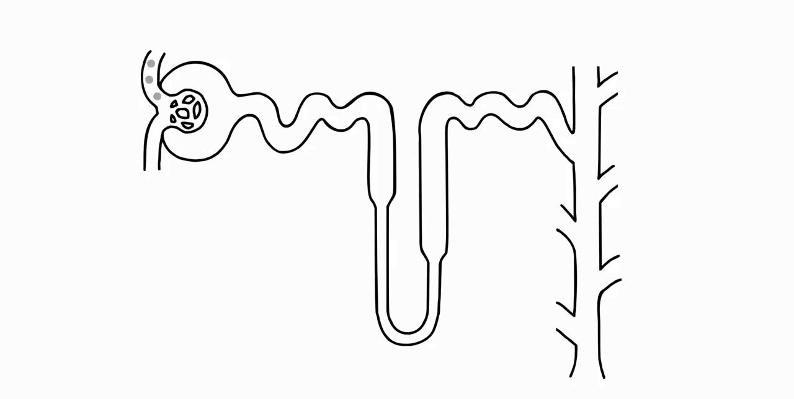
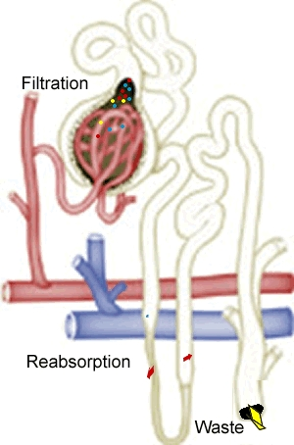

Slide 13
নেফ্রনের কার্যকারিতা
গ্লোমেরুলাস ছাকনীর মত কাজ করে রক্ত থ্রকে পরিস্রুত তরল আলাদা করে, এ তরলকে বলে আল্ট্রাফিলট্রেট।
এই তরল Renal tubule –র মধ্যে প্রবাহিত হওয়ার সময় কয়েক দফা শোষণ ও নিঃসরন হয়।
সবশেষে যে তরল পাওয়া যায় তাই মূত্র।যা সংগ্রাহী নালি হয়ে ইউরেটারের মধ্যে দিয়ে মূত্রথলী তে পৌছায়।

Slide 14
নেফ্রনের গঠন ও কার্যকরীতার প্রবাহ চিত্র
Afferent ধমনী
অর্ন্তমুখী ধমনী
Efferent ধমনী
বর্হিমুখী ধমনী
সংগ্রাহী নালি
বোম্যান্স ক্যাপসুল
দ্বিস্তরী পেয়ালাকৃতির অংগ
গ্লোমেরুলাস
আল্ট্রাফিল্ট্রেট
রেনাল টিউবিউল
কৈশিক জালিকা দিয়ে তৈরি

Slide 15
বৃক্কের কাজ
সোডিয়াম, পটাশিয়াম, ক্লোরাইড –র ভারসাম্য রক্ষা করে।এছাড়াও রক্তচাপ , অম্ল- ক্ষারের পরিমাণ নিয়ন্ত্রণ করে।
নাইট্রোজেন ঘটিত বর্জ্য পদার্থ ইউরিয়া,ইউরিক এসিড,ক্রিয়েটিনিন মূত্রের প্রধান উপাদান। যেগুলো মানবদেহের জন্য অত্যন্ত ক্ষতিকর।একজন সুস্থ মানুষ প্রতিদিন প্রায় ১.৫ লিটার মুত্র ত্যাগ করে।বৃক্ক মূত্রের মাধ্যমে উল্লিখিত বর্জ্য অপসারণে গুরুত্বপূর্ণ ভূমিকা রাখে।

Slide 16
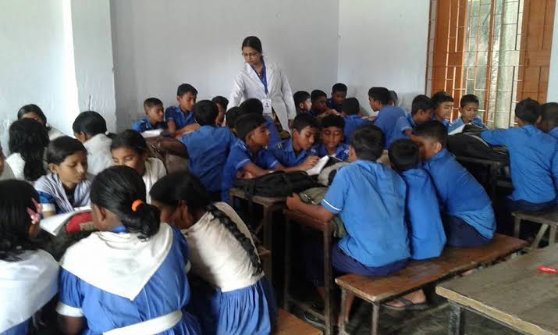
দলীয় কাজ
গ্লোমেরুলাসের কাজ বিশ্লেষণ কর।

Slide 17
মূল্যায়ন
নেফ্রন কি?
নেফ্রনের প্রধান অংশগুলোর নাম বল।
রেনাল টিবিউল ব্যাখ্যা কর।
বহুনির্বাচনি প্রশ্ন
একজন সুস্থ মানুষ প্রতিদিন কি পরিমাণ মূত্র ত্যাগ করেন?
ক.১২০০মি.লি. খ.১৫০০মি.লি
গ.১০০০মি.লি. ঘ.২০০০মি.লি

Slide 18
বাড়ির কাজ
নেফ্রনের চিহ্নিত চিত্র অংকন করবে।

Slide 19
ধন্যবাদ

